Slide 1
LAGGANDINO
Técnicas de programação - S73
Mário Cordeiro Junior

Slide 2
Requisitos funcionais
Número | Requisito | Situação
1 | Apresentar graficamente menu de opções aos usuários do Jogo. | Requisito previsto inicialmente e realizado. (100%)
2 | Permitir um ou dois jogadores com representação gráfica aos usuários do Jogo, sendo que no último caso seria para que os dois joguem de maneira concomitante. | Requisito previsto inicialmente e realizado. (100%)
3 | Disponibilizar ao menos duas fases que podem ser jogadas sequencialmente ou selecionadas, via menu, nas quais jogadores tentam neutralizar inimigos por meio de algum artifício e vice-versa. | Requisito previsto inicialmente e realizado. (100%)
4 | Ter pelo menos três tipos distintos de inimigos, cada qual com sua representação gráfica, sendo que ao menos um dos inimigos deve ser capaz de lançar projéteis contra o(s) jogador(es) e um dos inimigos deve ser um ‘Chefão’. | Requisito previsto inicialmente e realizado. (100%)
5 | Ter a cada fase ao menos dois tipos de inimigos com número aleatório de instâncias, podendo ser várias instâncias e sendo pelo menos 3 instâncias por tipo. | Requisito previsto inicialmente e realizado. (100%)

Slide 3
Requisitos funcionais
Número | Requisito | Situação
6 | Ter três tipos de obstáculos, cada qual com sua representação gráfica, sendo que ao menos um causa dano em jogador se colidirem. | Requisito previsto inicialmente e realizado. (100%)
7 | Ter em cada fase ao menos dois tipos de obstáculos com número aleatório de instâncias (i.e., objetos), sendo pelo menos 3 instâncias por tipo. | Requisito previsto inicialmente e realizado. (100%)
8 | Ter em cada fase um cenário de jogo constituído por obstáculos, sendo que parte deles seriam plataformas ou similares, sobre as quais pode haver inimigos e podem subir jogadores. | Requisito previsto inicialmente e realizado. (100%)
9 | Gerenciar colisões entre jogador para com inimigos e seus projéteis, bem como entre jogador para com obstáculos. Ainda, todos eles devem sofrer o efeito da gravidade no âmbito deste jogo de plataforma vertical e 2D. | Requisito previsto inicialmente e realizado. (100%)
10 | Permitir: (1) Salvar nome do usuário, manter/salvar pontuação do jogador (incrementada via neutralização de inimigos) controlado pelo usuário e gerar lista de pontuação (ranking). E (2) Pausar e Salvar Jogada. | Requisito previsto inicialmente e realizado. (100%)

Slide 4
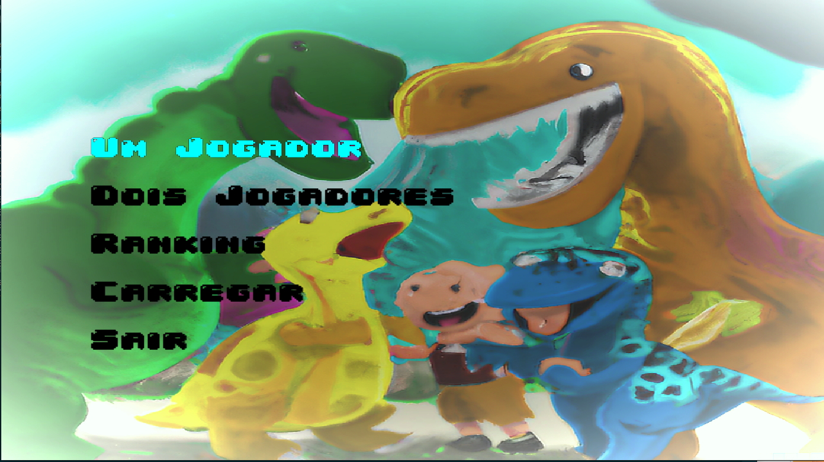
Requisito 1
Apresentar graficamente menu de opções aos usuários do Jogo

Slide 5
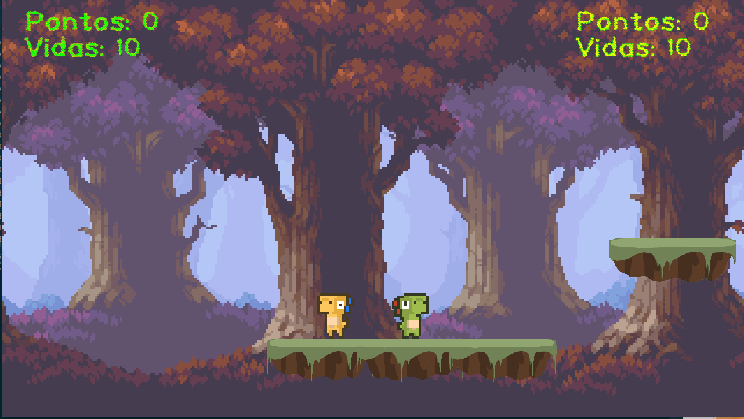
Requisito 2
Permitir um ou dois jogadores com representação gráfica aos usuários do Jogo, sendo que no último caso seria para que os dois joguem de maneira concomitante.

Slide 6
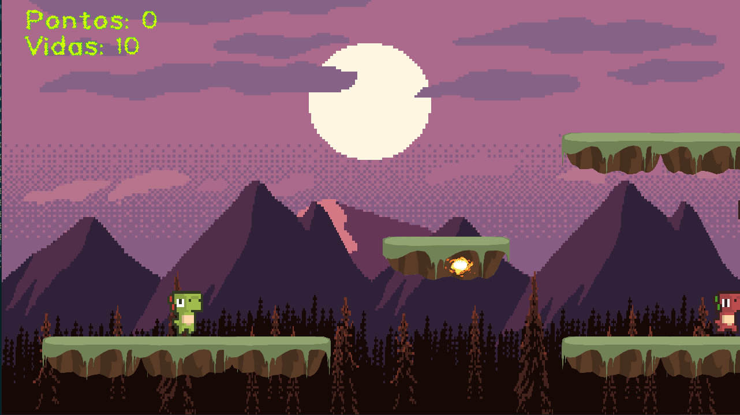
Requisito 3
Disponibilizar ao menos duas fases que podem ser jogadas sequencialmente ou selecionadas, via menu, nas quais jogadores tentam neutralizar inimigos por meio de algum artifício e vice-versa.

Slide 7


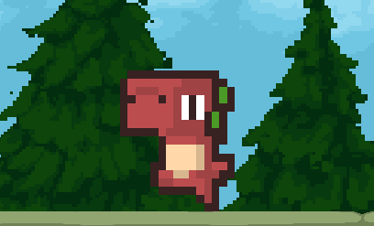
Requisito 4
Ter pelo menos três tipos distintos de inimigos, cada qual com sua representação gráfica, sendo que ao menos um dos inimigos deve ser capaz de lançar projéteis contra o(s) jogador(es) e um dos inimigos deve ser um ‘Chefão’.

Slide 8
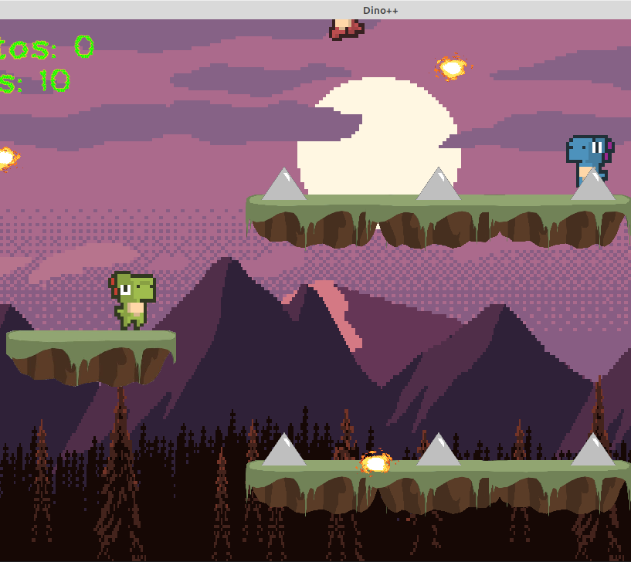
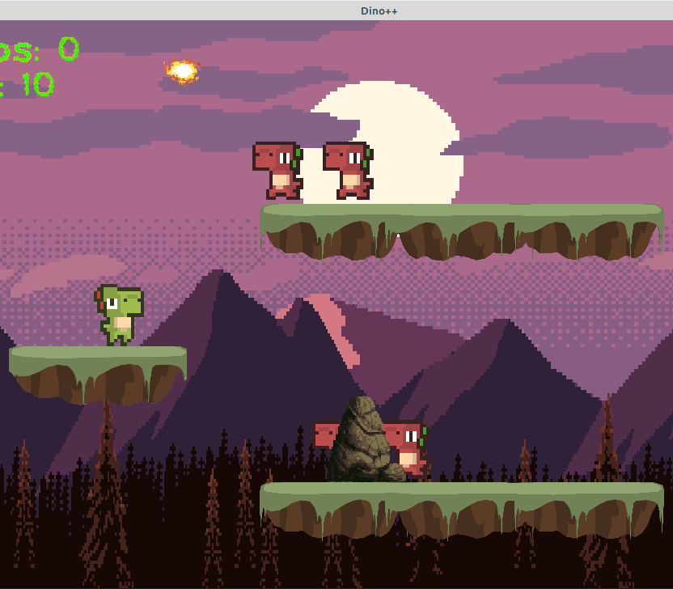
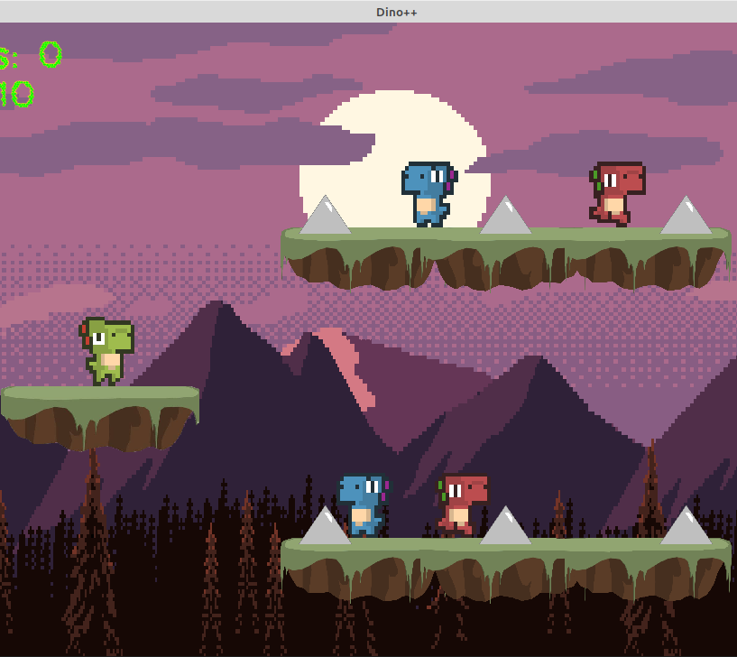
Requisito 5
Ter a cada fase ao menos dois tipos de inimigos com número aleatório de instâncias, podendo ser várias instâncias e sendo pelo menos 3 instâncias por tipo.

Slide 9
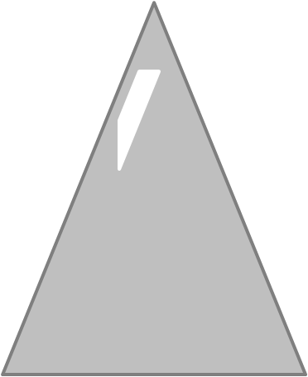

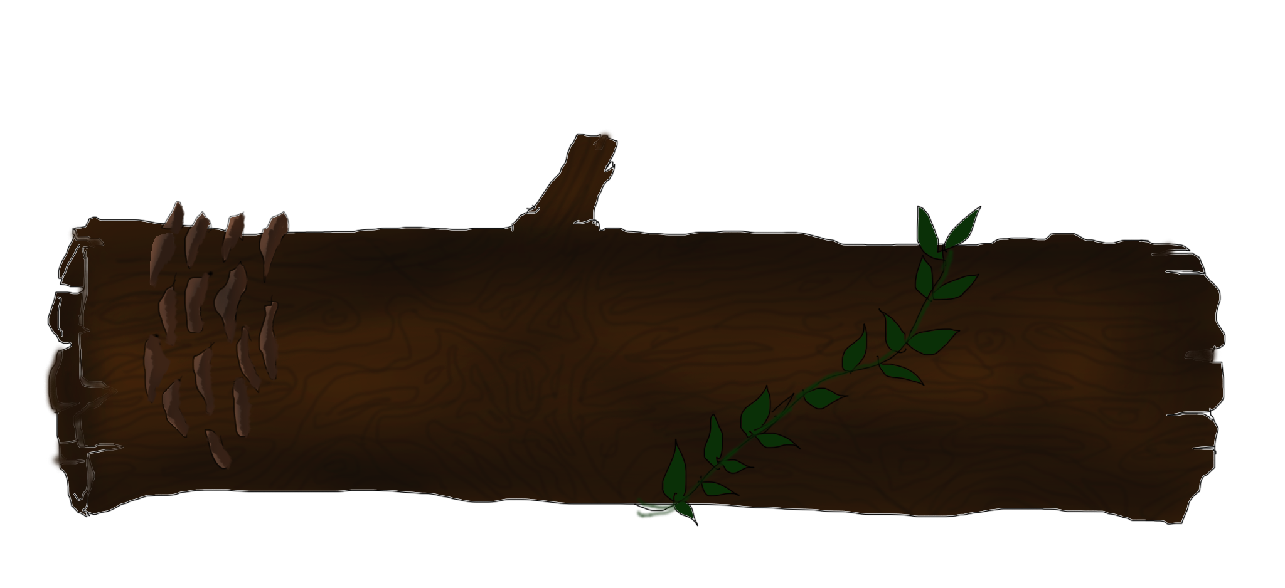
Requisito 6
Ter três tipos de obstáculos, cada qual com sua representação gráfica, sendo que ao menos um causa dano em jogador se colidirem.

Slide 10
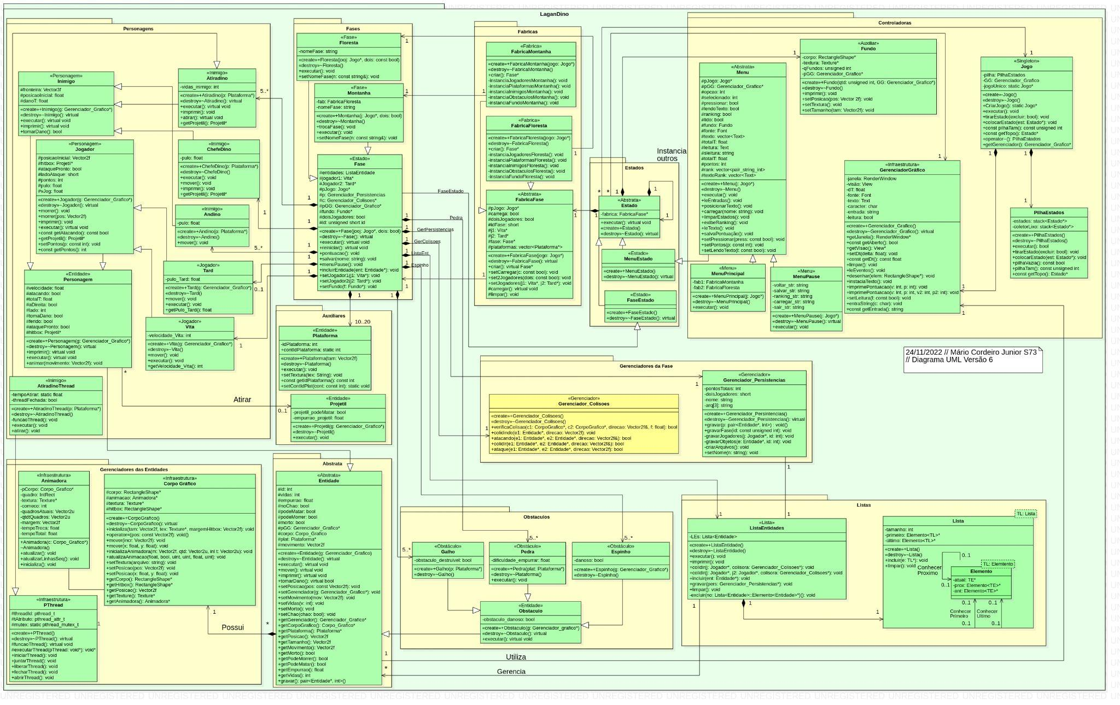
UML

Slide 11
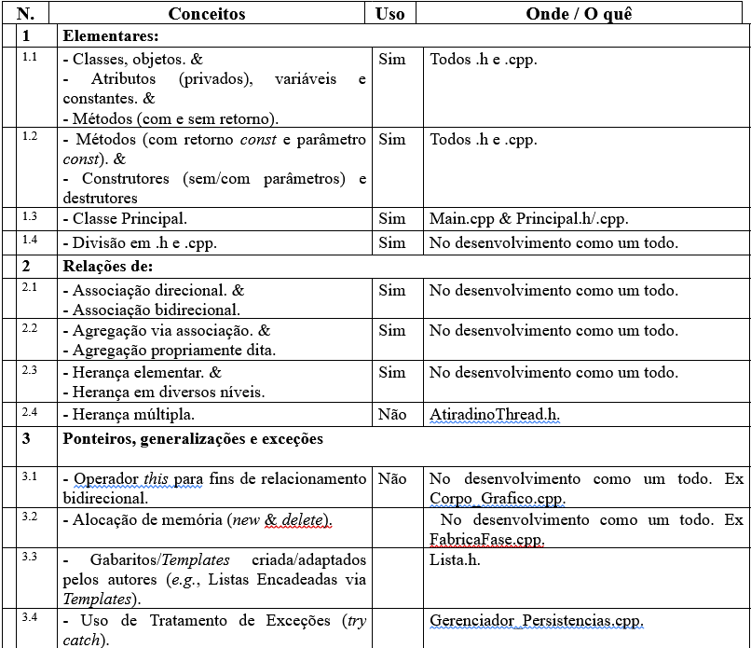
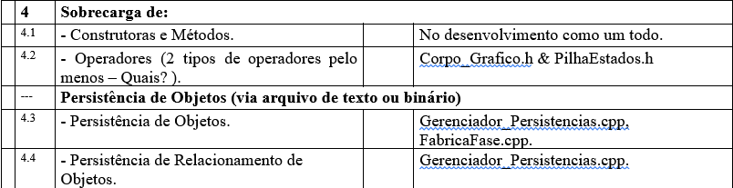
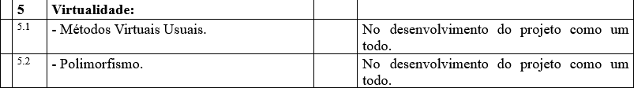
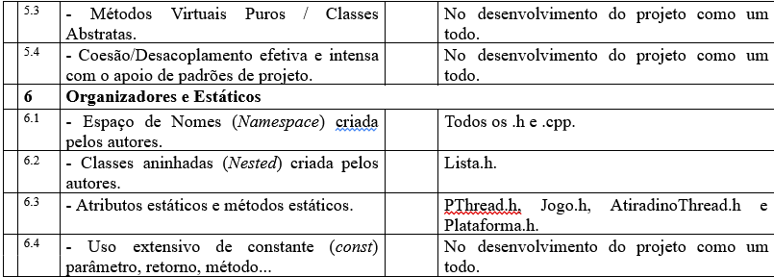
Conceitos utilizados e não utilizados

Slide 12
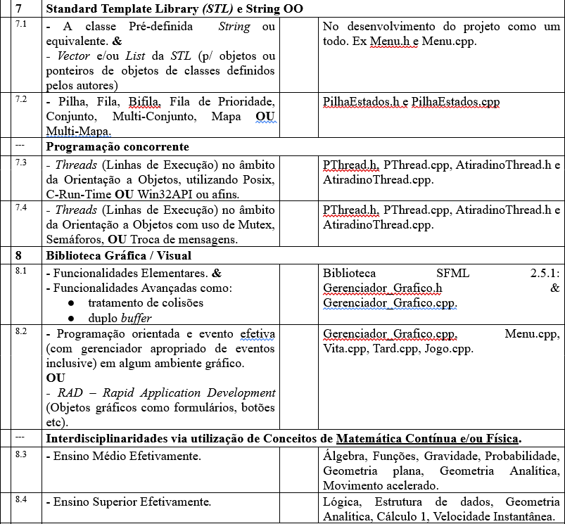
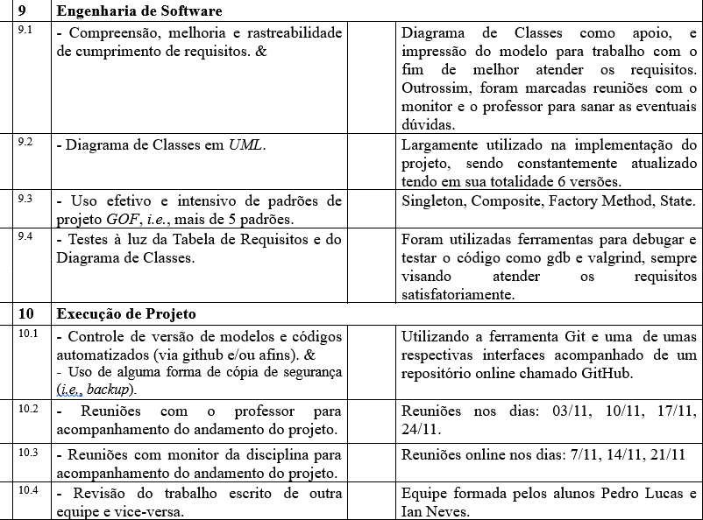
Conceitos utilizados e não utilizados
Conceitos apropriadamente utilizados: 100%

Slide 13
Implementação
Classes de Controle
Colisões
Threads
Polimorfismo
Persistência

Slide 14
Conclusão
Grande auto-aperfeiçoamento
Resultado de jogabilidade satisfatório
Entendimento da importância dos conceitos

Slide 15
Obrigado!
Perguntas?

